Slide 1

Asignatura CAPSTONE
Presentación Proyecto Mi Colegio
Alumnos:
José Ignacio López
Patricio Aranda
Alexis Osorio

Slide 2
Proyecto Mi Colegio
La propuesta consiste en desarrollar una aplicación que integre un módulo para directores, donde se podrán cargar listas personalizadas de útiles escolares por curso. Al enviarlas, estas llegarán automáticamente a todos los apoderados del curso, quienes recibirán además un informe inteligente generado por Inteligencia Artificial con recomendaciones de compra, mostrando los comercios que ofrecen los precios más convenientes, disponibilidad de despacho y opciones de adquirir todos los útiles en un solo lugar. Incluso se podrá incluir el uniforme escolar y sus proveedores. El aporte principal del proyecto es la optimización del tiempo y esfuerzo de los apoderados, eliminando la necesidad de cotizar manualmente en distintos locales y entregando un histórico año a año de precios y compras, lo que agrega valor estratégico al colegio y a las familias. Como precondición, los apoderados y estudiantes deberán estar precargados en el sistema, lo que habilita un segundo módulo de gestión de usuarios. En suma, la app agrega valor al usuario al transformar una tarea repetitiva y desgastante en un proceso rápido, centralizado y eficiente, maximizando ahorro en tiempo y dinero.

Slide 3
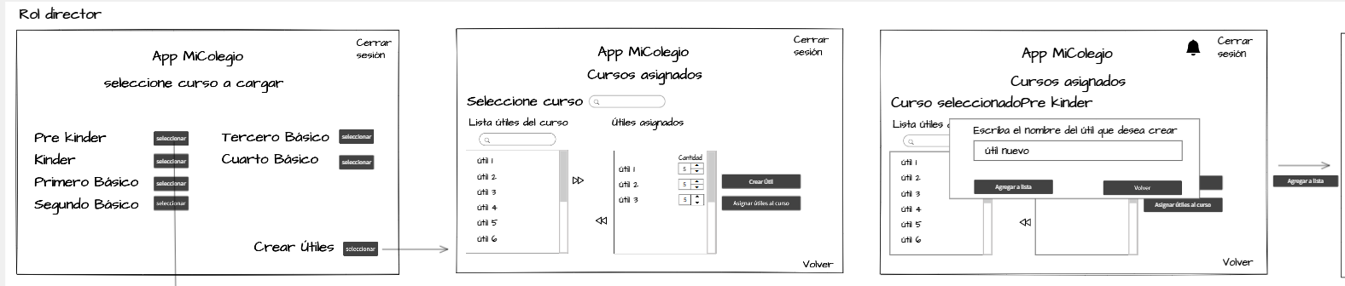
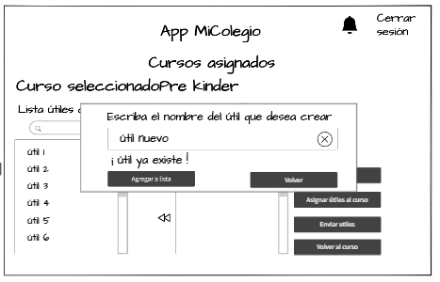
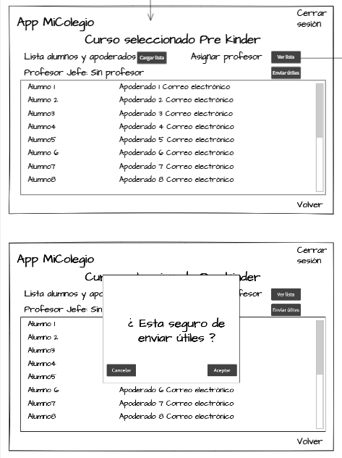
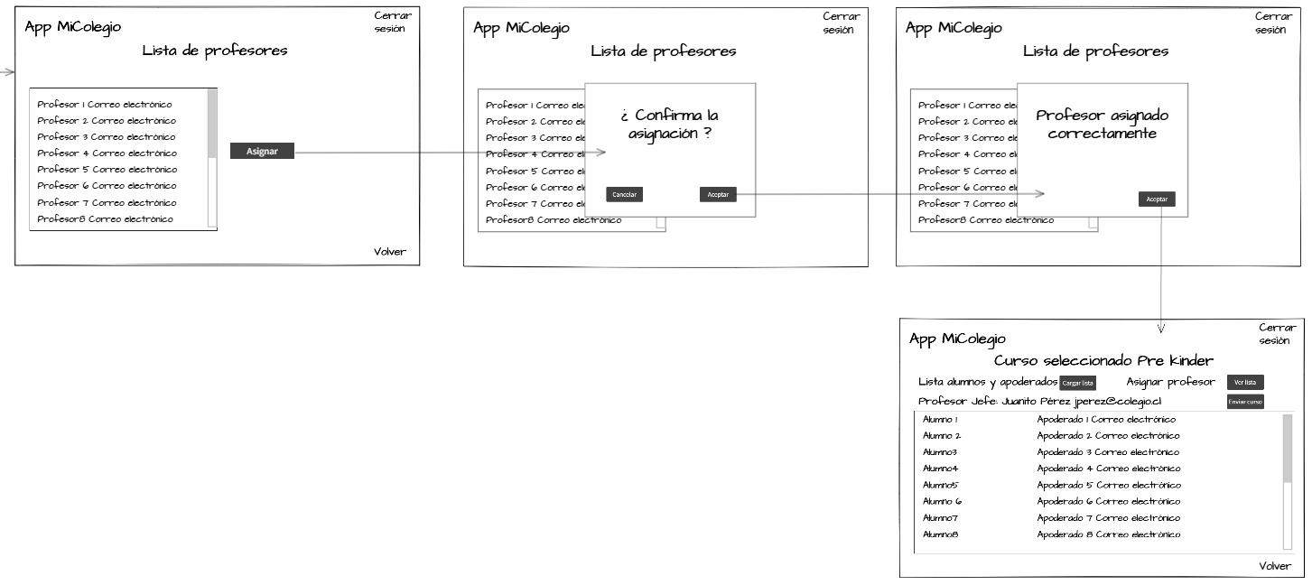
Mockups

Slide 4
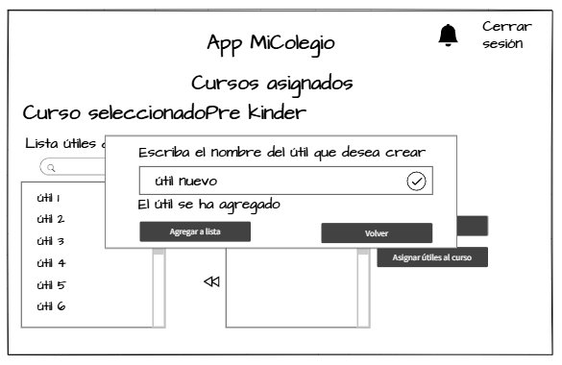
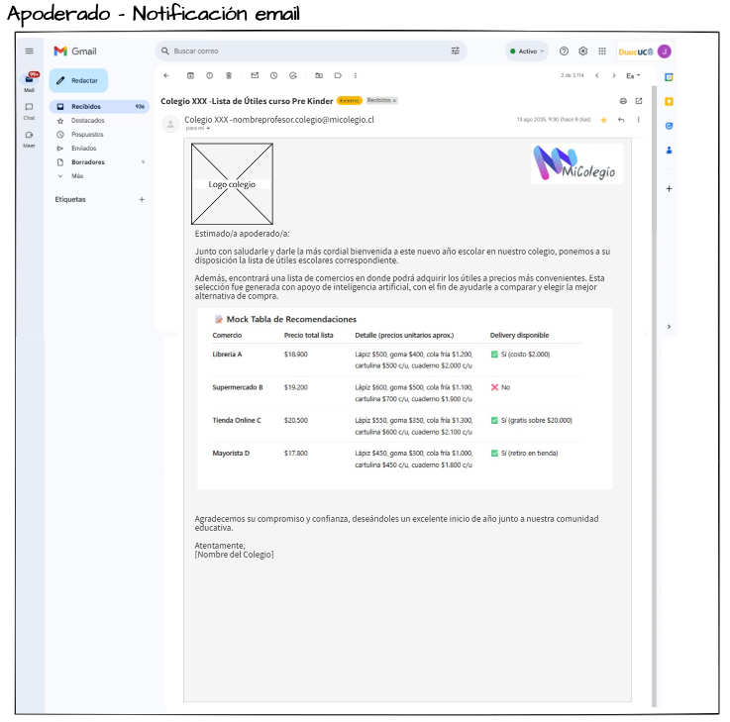
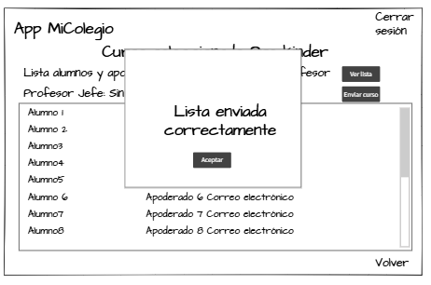
Mockups

